Slide 1
KIHTI

Slide 2
KIHTI
proteiinipitoisessa ruuassa on paljon ns. puriiniaineita (virtsahappoa), joita munuaiset poistavat
Jos puriiniaineita on runsaasti, eivät munuaiset jaksa poistaa niitä riittävän tehokkaasti

Slide 3
KAKSI SYYTÄ KIHDIN SYNTYMISEEN
1. Syöt liikaa puriinianeita ja virtsahapon tuotanto lisääntyy ja kuormittaa elimistöä
2. Virtsahapon erittyminen heikkenee
ja virtsahappo ei pääse pois elimistöstä

Slide 4
runsas nesteen nauttiminen lisää virtsamäärää ja virtsahapon erittyminen tehostuu
Alkoholi vähentää virtsahapon erittymistä vereen ja on siksi haitallista
Runsas rasvan käyttö heikentää virtsahapon erittymistä

Slide 5
Elimistö muodostaa itse puriiniaineita
Puriiniaineiden hajoamisen lopputuote on virtsahappo
Puriiniaineet kulkevat verenkierron mukana kauas sydämestä eli usein raajoihin esimerkiksi varpaisiin
Virtsahappo kiteytyy ja muodostaa hiertymän, joka asettuu pieneen verisuoneen ja aiheuttaa tulehduksen

Slide 6
Varpaassa puriiniaine kiteytyy ja alkaa hiertää, jolloin ”ukkovarvas tulehtuu ja käy erittäin kipeäksi
Nesteenpoistolääkkeet aiheuttavat nykyään paljon kihtiä
Kihti liittyy hyvin syömiseen ja liikalihavuuteen

Slide 7
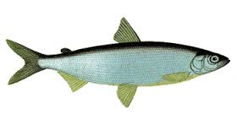
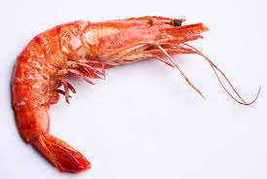
NÄMÄ RUUAT SISÄLTÄÄ PALJON PURIINIAINEITA
Sisäelimet, lihaliemivalmisteet, anjovis, silli, muikku, äyriäiset, mäti
Rasvat
Alkoholi → myös olut!
Rasvaiset maitovalmisteet
Vehnänleseet ja alkiot
Munan keltuainen

Slide 8
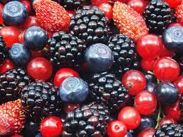
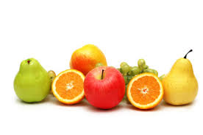
TURVALLISIA KIHTIPOTILAILLE
tuoreet vihannekset
peruna, (ei paistettuna)
kotikalja, kivennäisvesi, kahvi, tee
täysjyvävilja, riisi, makaroni
marjat ja hedelmät kaikissa muodoissa
( ei kuitenkaan paljon sokeria)
vähärasvainen liha ja kala

